Slide 1


PHÒNG GIÁO DỤC VÀ ĐÀO TẠO QUẬN LONG BIÊN
TRƯỜNG MẦM NON HOA SỮA
TOÁN:ĐẾM ĐẾN 6. NHẬN BIẾTSỐ 6
Lứa tuổi: 5 – 6 tuổi
Giáo viên: Nguyễn Thị Hảo

Slide 2
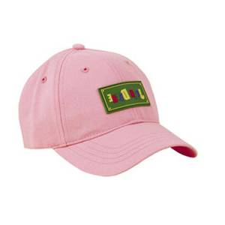
ÔN SỐ LƯỢNG TRONG PHẠM VI 5
3

Slide 3
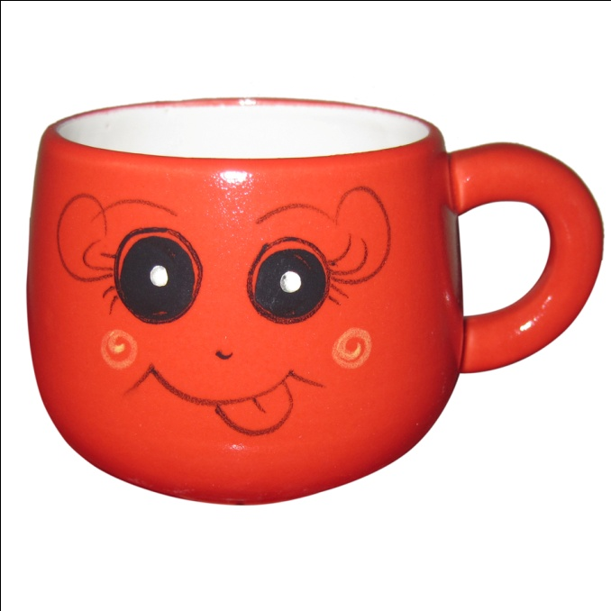
4

Slide 4

5

Slide 5

Đếm đến 6
Nhận biết số 6

Slide 6
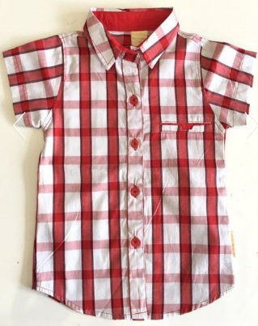
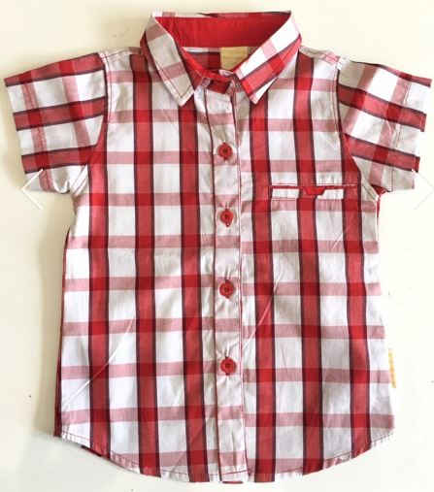
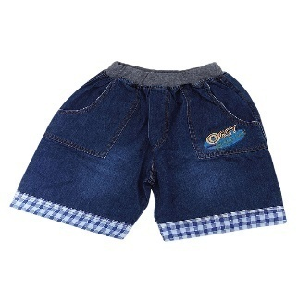
6
6
5

Slide 7
6
6
6

Slide 8

Trò chơi: tìm đồ dùng có số lượng 6

Slide 9
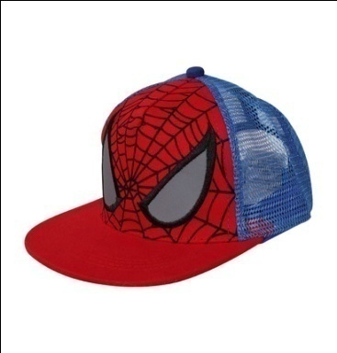





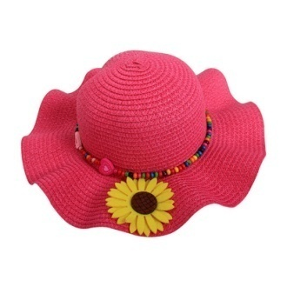
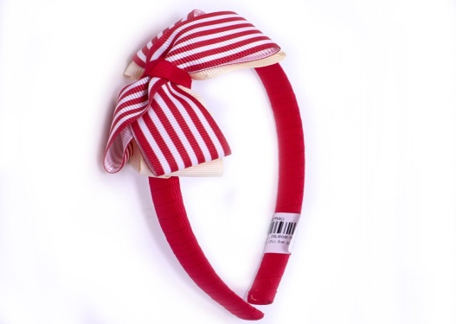
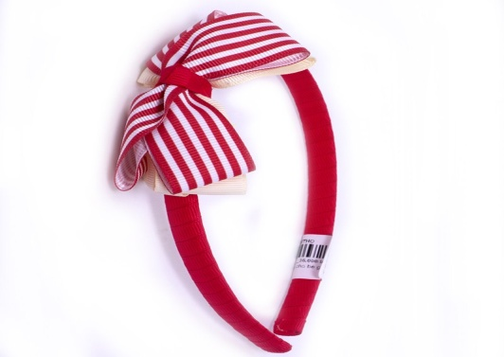
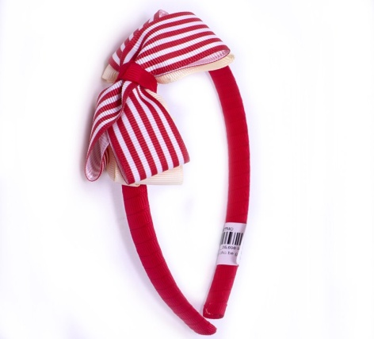


6

Slide 10
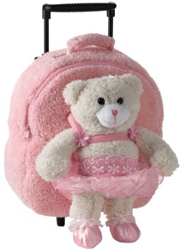
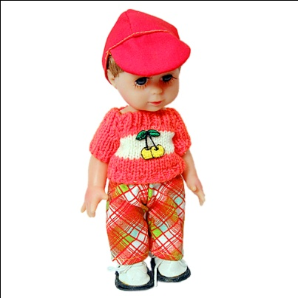

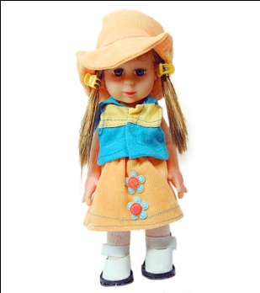



6

Slide 11
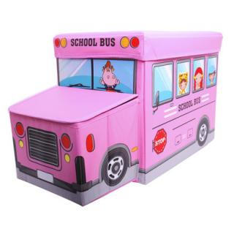
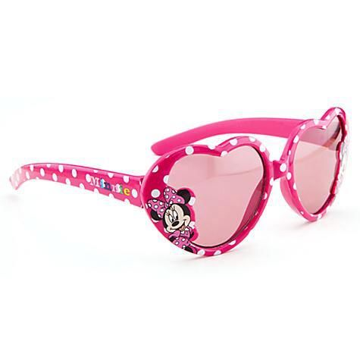
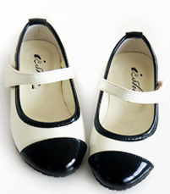
6

Slide 12







